Slide 1
软件开发流程
主讲：王新颖

Slide 2
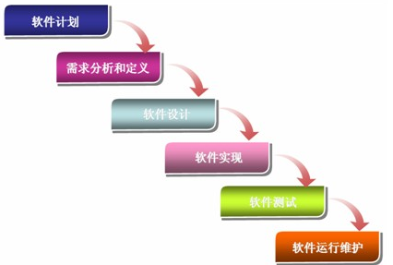
阶段规划

Slide 3
软件系统开发流程
技术协议
需求分析
编写规范
修改
输入
用户意见
系统设计
编写规范
修改
输入
用户意见
修改
输入
用户意见
依据
不合格
依据
不合格
不合格
实地调研
结果
需求分析
合格
需求分析书
输入
系统设计
合格
合格
输入
评审
评审
设计
方案
评审
详细设计
方案
输出
输入
设计
输出
其他用户
需求
内容：
项目信息、
工作内容、
负责人意见等
日志
内容
过程控制
内容：
项目信息、
工作内容、
负责人意
见等
日志
内容
过程控制
相关部门
相关领导
用户意见
工作日志
相关部门
相关领导
用户意见
相关部门
相关领导
用户意见
工作日志
系统设计
代码编制规范
软件系统
试运行规范
转入编码测试
用户意见汇总
修改
依据
不合格
依据
排错
不合格
编码
合格
系统软件
试运行
错误
用户确认
合格
输入
测试
输入
修改
输出
输出
内容：
项目信息、工作内容、
测试结果、存在问题、
解决意见、进度汇总等
日志
内容
过程控制
测试方
测试依据
内容：
项目信息、工作内容、
错误记录、排错记录、
用户意见、运行总结等
日志
内容
过程控制
测试方
测试依据
合
格
测试
不
合
格
开发部
设计方案
设计规范
用户
技术协议
和其他需求
工作日志
进度台帐
工作日志
运行记录
软件系统
验收规范
技术协议
软件系统
实施规范
修正
用户意见汇总
不合格
依据
依据
实施
排错
不合格
验收
合格
项目完成
输入
错误
用户确认
合格
输入
输出
内容：
项目信息、工作内容、
错误记录、排错记录、
用户意见、实施总结等
日志
内容
过程控制
测试方
测试依据
过程控制
工作日志
实施记录
用户
技术协议
和其他需求
验收计划
验收总结

Slide 4
需求分析
需求分析
编写规范
输入
用户意见
技术协议
修改
依据
不合格
实地调研
结果
需求分析
输入
合格
需求分析书
评审
输出
其他用户
需求
内容：
项目信息、
工作内容、
负责人意见等
过程控制
日志
内容
相关部门
相关领导
用户意见
工作日志
工作流程：市场部签定软件开发合同后，向开发部移交与之相关的资料，如：合同书、技术协议等；开发部组织人员根据相关资料进行需求分析，并且要与用户进行技术交流，充分获取用户对软件开发的边界等具体问题的确认；需求分析编制完成后，经相关部门评审合格即付诸实施。
责任部门：开发部
相关部门：市场部、主管副总 、用户
相关资料：软件合同、技术协议、需求分析书、用户确认单、评审记录、日志。
相关规范：系统总体设计编制规范、系统详细设计编制规范。

Slide 5
系统设计
系统设计
编写规范
输入
用户意见
输入
用户意见
修改
修改
依据
不合格
不合格
系统设计
合格
合格
需求分析书
输入
设计方案
详细设计方案
评审
评审
输入
设计
输出
内容：
项目信息、
工作内容、
负责人意见等
日志
内容
过程控制
相关部门
相关领导
用户意见
相关部门
相关领导
用户意见
工作日志
工作流程：需求分析经评审通过后，开发部组织人员进行系统设计；系统设计完成后，开发部组织相关专业部门进行评审并获得用户的确认。系统设计和系统详细设计均属于评审范围。
责任部门：开发部
相关部门：市场部、主管副总 、用户
相关资料：需求分析书、系统总体设计规范、系统详细设计规范、数据字典、用户确认单、数据流定义、编码规范、日志。
相关规范：系统总体设计编制规范、系统详细设计编制规范。

Slide 6
编码测试
系统设计
代码编制规范
测试规范
修改
依据
不合格
编码
合格
系统设计
方案
输入
结果测试
系统软件
修改
输出
内容：
项目信息、工作内容、
测试结果、存在问题、
解决意见、进度汇总等
日志
内容
过程控制
测试方
测试依据
合
格
过程测试
不
合
格
开发部
设计方案
设计规范
工作日志
进度台帐
工作流程：系统设计完成并经评审通过后，开发部组织人员进行代码编制（如采用外包方式编码，开发部要组织专门人员为外包单位提供代码编制规范和技术文档要求，并负责监控整个编码过程）。编码过程中，开发部相关人员应对完成后的每一模块组织进行过程测试；编码完成后，开发部组织相关人员对系统进行测试。测试分符合性测试和功能性测试两步进行，测试完成后，开发部组织相关专业部门对系统进行整体测评。
责任部门：开发部
相关部门：主管副总 、代码编制部门（外包）
相关资料：系统详细设计、数据字典、编程记录；测试记录、测试报告、数据流定义、编码规范、代码描述、程序源代码及相关文档。
相关规范：软件设计代码编制规范、软件测试标准。

Slide 7
试运行
软件系统
试运行规范
用户意见汇总
转入编码测试
依据
排错
不合格
试运行
错误
用户确认
合格
系统软件
输入
实施
输出
内容：
项目信息、工作内容、
错误记录、排错记录、
用户意见、运行总结等
日志
内容
过程控制
测试方
测试依据
用户
技术协议
和其他需求
工作日志
运行记录
工作流程：编码测试完成后经相关部门同意后开发部组织系统试运行，试运行过程中要对系统所产生的问题详细记录并马上解决。
责任部门：开发部
相关部门：用户、主管副总 、代码编制部门（外包）
相关资料：试运行记录、错误和排错记录、试运行总结报告。
相关规范：软件系统试运行规范、技术协议。

Slide 8
实施
软件系统
实施规范
修正
用户意见汇总
依据
排错
不合格
实施
错误
用户确认
合格
系统软件
输入
验收
输出
内容：
项目信息、工作内容、
错误记录、排错记录、
用户意见、实施总结等
日志
内容
过程控制
测试方
测试依据
用户
技术协议
和其他需求
工作日志
实施记录
工作流程：试运行完成后，由开发部组织软件的实施（如由外包单位实施，开发部应该负责整个实施过程的监控、管理和协调） 。
责任部门：开发部
相关部门：用户、主管副总 、代码编制部门（外包）
相关资料：实施记录、用户意见表、用户意见反馈表、系统实施总结报告。
相关规范：软件系统实施规范、技术协议。

Slide 9
验收
软件系统
验收规范
技术协议
依据
验收
实施
输入
合格
项目完成
不合格
过程控制
验收计划
验收总结
工作流程：实施完成后经用户确认，由开发部提交验收计划，并会同质量保证部、市场部和用户进行验收；验收完成后提交验收报告，软件开发及实施全部完成。
责任部门：开发部
相关部门：用户、质量保证部、市场部
相关资料：系统实施总结报告、用户意见表、验收计划、验收报告。
相关规范：软件系统验收标准、技术协议。

Slide 10
设施需求
开发平台
开发环境
开发语言
软件开发工具

Slide 11
项目管理
计
划
管
理
进
度
管
理
人
员
管
理
费
用
管
理
流
程
管
理
客
户
管
理
协
作
方
管
理
技
术
管
理
文
档
管
理
项目计划
（软件开发计划）
（系统集成实施计划）
软件开发流程
系统集成流程
协调、引导；管理、控制
技术规范和标准、技术保密制度等的制定完善。
技术规范和标准、过程文档等的管理。

Slide 12
完整的软件开发文档
任务申请
可行性分析与计划
  可行性研究报告
  项目开发计划
需求分析
  需求分析说明书
  数据要求说明书
  用户手册概要
概要设计阶段
  概要设计说明书
  数据设计说明书
  组装测试计划
详细设计说明书
实现阶段
  模块开发说明书
单元测试报告
用户使用手册

Slide 13
示例：仓储管理系统
系统目标：
  提高企业仓库管理的信息化程度，实现对企业仓库出库入库的自动化管理
可行性分析
  技术可行性
  经济可行性
  操作可行性

Slide 14
示例：仓储管理系统
需求分析
  研究商品流通过程中货物储存环节的业务活动
  研究货物储存的收、管、发及其相关的经营活动，以及围绕货物储存业务所开展的对人、财、物的运用与管理
  系统需要对用户数据、供应商基本信息数据、商品基本信息数据、商品入库信息数据、商品出库信息数据、库存数据进行有效的管理

Slide 15
示例：仓储管理系统
概要设计（总体设计）
  总体设计主要是指在系统分析的基础上，对整个系统的划分、数据的存贮规律以及整个系统实现规划等方面进行合理的安排
  给出详细的功能框图，详细描述各功能模块操作的数据项

Slide 16
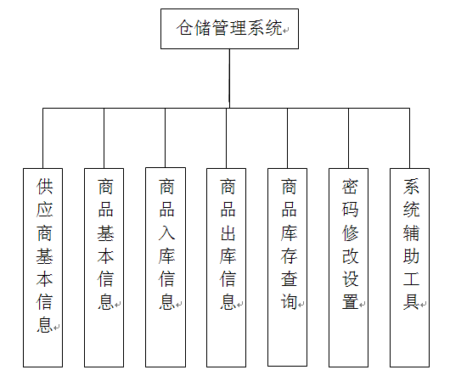
系统模块图

Slide 17
示例：仓储管理系统
详细设计
  详细设计的首要任务就是设计模块的程序流程、算法和数据结构，以及设计数据库结构

Slide 18
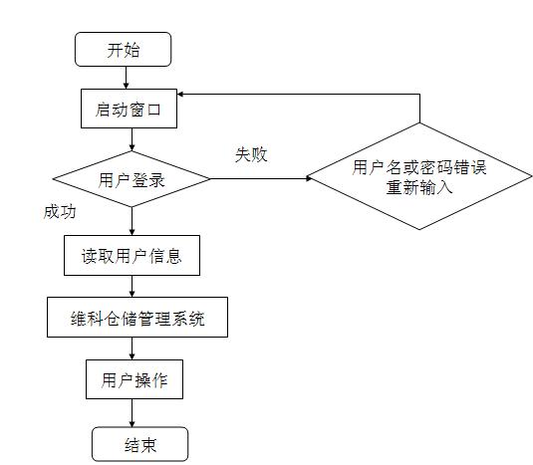
系统流程图

Slide 19
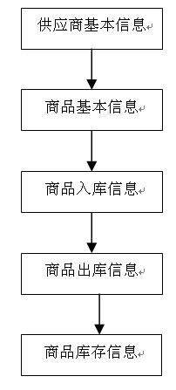
仓储管理系统流程

Slide 20
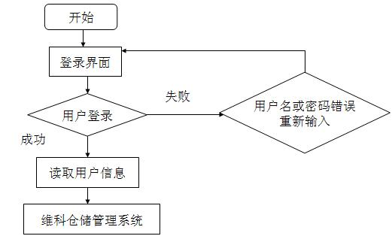
用户登陆模块流程图

Slide 21
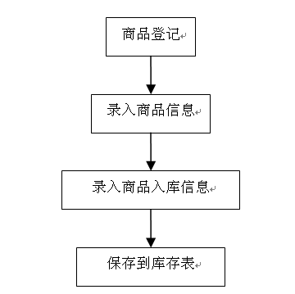
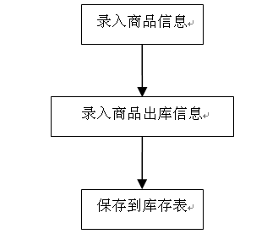
商品出入库管理流程

Slide 22
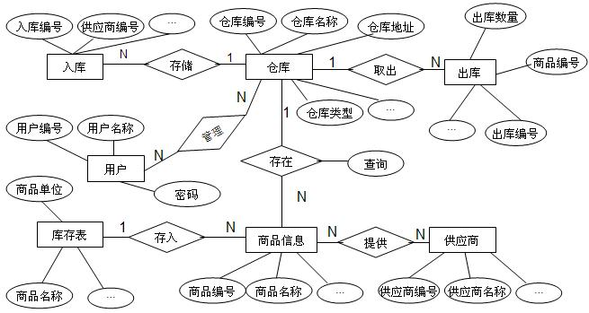
E-R模型

Slide 23
商品信息数据表结构
字段名称 | 字段类型 | 是否为空
商品编号 | Varchar(30) | 否
商品名称 | Varchar(20)
商品简称 | Varchar(10)
商品规格 | Varchar(10)
保质期 | Varchar(10)
产地 | Varchar(30)
商品单位 | Varchar(10)
商品单价 | Float(8)
批发价 | Money(8)
零售价 | Money(8)
供应商编号 | Varchar(30)
供应商名称 | Varchar(30)
备注 | Varchar(50)

Slide 24
供应商信息数据表结构
字段名称 | 字段类型 | 是否为空
供应商编号 | Varchar(30) | 否
供应商名称 | Varchar(30)
供应商地址 | Varchar(40)
联系人 | Varchar(12)
联系电话 | Varchar(12)
传真 | Varchar(12)
邮政编码 | Varchar(10)
所属地区 | Varchar(10)
开户银行 | Varchar(16)
银行帐号 | Varchar(30)
备注 | Varchar(50)

Slide 25
商品出入库数据表结构
字段名称 | 字段类型 | 是否为空
入库编号 | Varchar(30) | 否
商品编号 | Varchar(30) | 否
商品数量 | Varchar(10)
供应商编号 | Varchar(30) | 否
入库日期 | DateTime(8)
经手人 | Varchar(12)
备注 | Varchar(50)
字段名称 | 字段类型 | 是否为空
出库编号 | Varchar(30) | 否
商品编号 | Varchar(30) | 否
商品数量 | Varchar(10)
出库日期 | DateTime(8)
经手人 | Varchar(12)
备注 | Varchar(50)

Slide 26
商品库存数据表和用户数据表
字段名称 | 字段类型 | 是否为空
用户ID | Varchar(15) | 否
密码 | Varchar(20) | 否
权限 | Varchar(6)
字段名称 | 字段类型 | 是否为空
商品编号 | Varchar(30) | 否
商品数量 | Varchar(10)

Slide 27

示例：仓储管理系统
编码实现
  软件编码是指把软件设计转换成计算机可以接受的程序，即写成以某一程序设计语言表示的“源程序清单”。
  模块开发说明书：代码+注释
  用户操作手册：程序运行界面+操作说明

Slide 28
示例：仓储管理系统
系统测试
  测试环境
  测试方法
  单元测试
  组装测试
  测试结果报告

